Slide 1
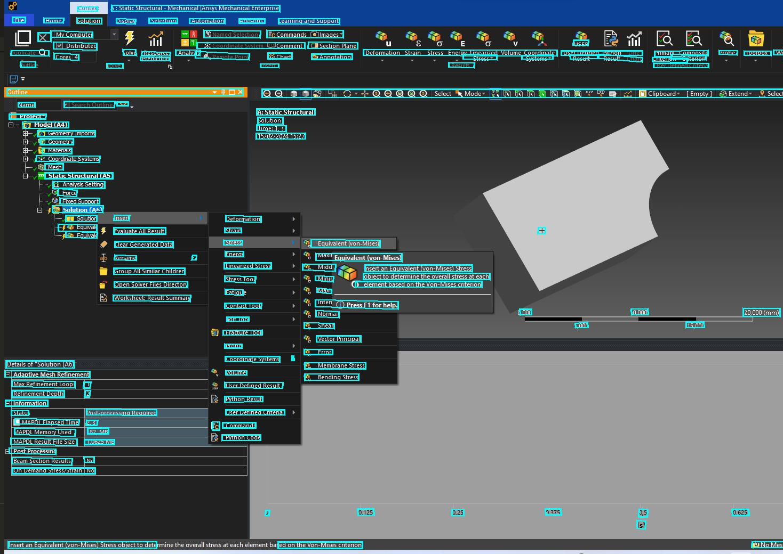
MUSTai 사업계획서

Slide 2
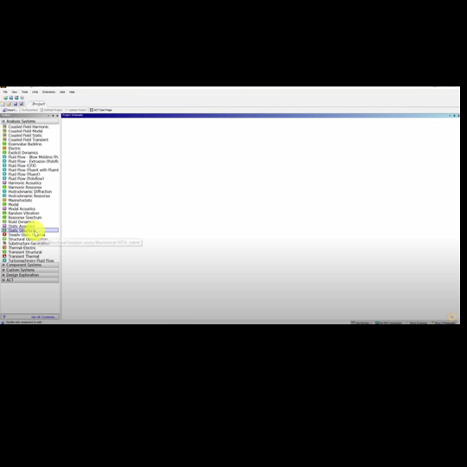












연구개발과제의 개요
(개요) 산업용 생성형 AI 알고리즘과 입출력장치 제어용 가상로봇 컨트롤 알고리즘 기술을 바탕으로 클라우드 기반 자율설계·시뮬레이션을 가능하게 하는 기술
(국문) 자율설계·시뮬레이션용 생성형 AI 가상로봇 시스템
(영문) “Autonomous Software Operating & I/O Control System”
(활용예: 이단봉재 자율 수명해석)
(용도 및 적용분야) | 제품 최적 설계 및 검증에 사용되는 다양한 국내외 *CAE해석 및 시뮬레이션 소프트웨어를, 산업용 생성형 **AI 알고리즘을 활용하여 사용이 난해한 CAE해석, 시뮬레이션 도구 사용법, 활용사례, 사용/운영 요령, 최적 해석 프로세스 등 정제된 빅데이터 (문서, 동영상 등)를 기계학습하여, 컴퓨터의 입출력장치 (모니터, 마우스, 키보드, 카메라 등)를 제어하는 가상로봇 컨트롤 알고리즘 기술을 통해 다양한 CAE해석 및 시뮬레이션 소프트웨어를 자율조작 하는, 자율설계·시뮬레이션을 가능하게 하는 클라우드 기반 생성형 AI 가상로봇 시스템을 개발하여, CAE해석/시뮬레이션 고급 인력 확보에 어려움을 겪는 중소기업의 어려움 해소하고, 중소기업의 첨단기술 활용한 높은 설계 품질 확보
(자율조작) 다양한 상용 CAE해석 시뮬레이션 도구
(자율조작) 오픈소스 기반 CAE해석 시뮬레이션 도구
컴퓨터 입출력 제어전담 가상로봇
AI기반 공학지원 쳇봇
설계 엔지니어가 베스트 시뮬레이션 결과를 도출할 수 있도록 Chat 방식을 통해 해석 가이드를 합니다.
예를 들어, 어떤 면을 구속면으로 선택할지, 외력을 어디에 주는 게 좋을지, 3D 모델 클렌징 작업 상태 체크 및 추가 작업 여부 등을 Chat 방식으로 작업자와 소통 후 해석작업을 수행 할 수 있도록 도움을 줍니다.
생성형 AI / ML
S/W Tool Manuals
Bast Practices & Process (Case studies)
Engineering papers & Report
CAE Engineering Trouble shooting & tips
개발대상 기술·제품·서비스
(개발대상 기술·제품·서비스 기본개념도 및 사례)
*CAE: (Computer Added Engineering) 컴퓨터 기반 공학해석 방법
**AI: (Artificial Intelligence) 인공지능

Slide 3
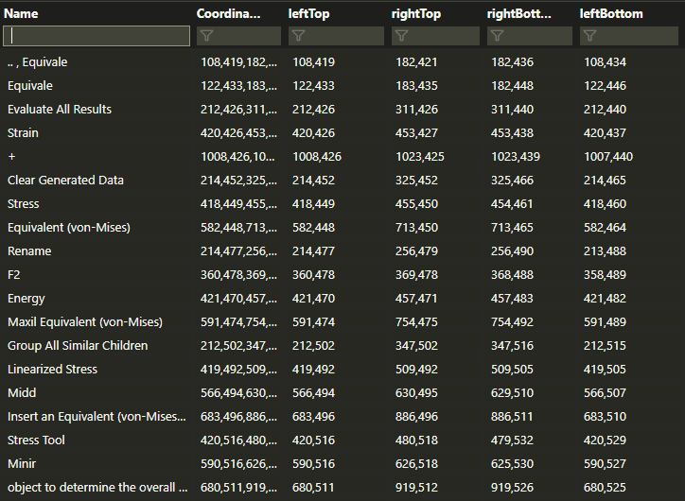
AI는 Engineering Software의 화면을 인식하고 제어

Slide 4
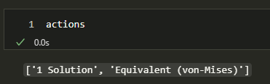
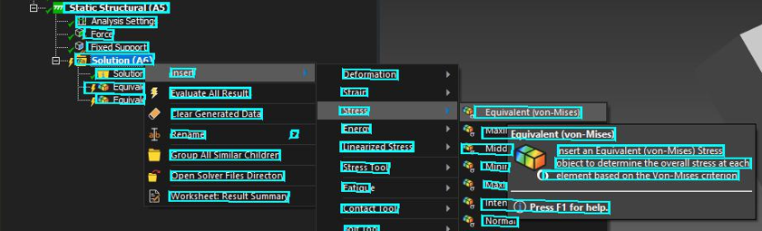
Mouse 활동 (클릭, 이동 등)은 Engineering Software Log로 변환 가능함
2024-02-15 15:26:52,528 - Mouse Pressed at (157, 393)
2024-02-15 15:26:56,982 - Mouse Pressed at (641, 453)

Slide 5
x
예를 들면 …
y
(582, 448)
(713, 450)
Equivalent Von Mises
(582, 464)
(713, 465)
Mouse Click (641, 453)

Slide 6




해석 종류
Engineering Analysis Process Plan
설계 문서
Python AI
3D 모델
Mesh 생성
응력 해석
…
사용자 Chat (ANSYS GPT)
Multi-Modal LLM
Mouse & Keyboard Control
Request to update Engineering Analysis Process Plan
If analysis is successful
Mouse Move to (x,y)
Mouse Click
…
사용자에게 해석 보고서 전달
Monitoring Bot

Slide 7
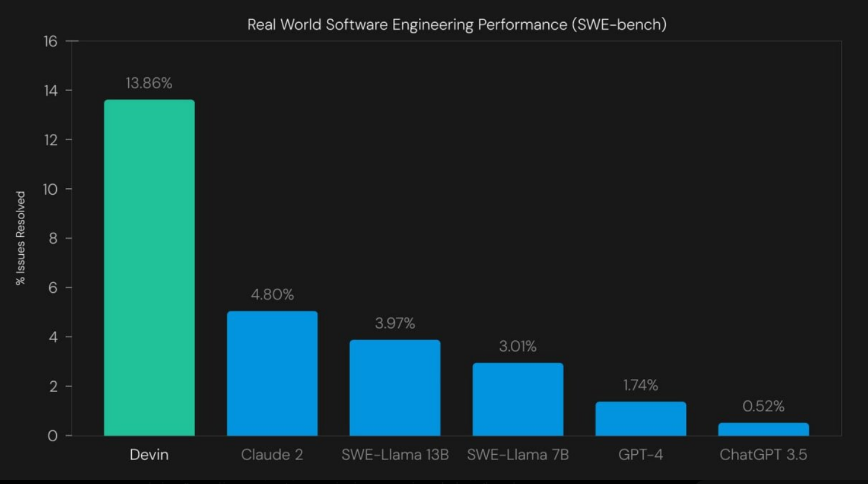
Goal to Engineering Analysis Plan Success ratio (>= 90%)

Slide 8
The reason of 90% success ratio
현재까지 논의된 내용을 확장하면 Engineering Analysis Log를 계획할 수 있으면 Mouse의 움직임과 Keyboard의 타이핑으로 변환 가능함
„Engineering Analysis Log를 계획할 수 있으면“ <<- 충분히 가능함 <<- 왜냐하면 대부분의 해석은 그 용도에 따라 정형화되어 있음 (ex. 열유동 해석, 충돌 해석, 진동 해석 등등)

Slide 9

현 기술로 구현 가능한 내용
ANSYS FEA 엔지니어링 프로세스 플랜
마우스 컨트롤 및 후작업 자동화

Slide 10
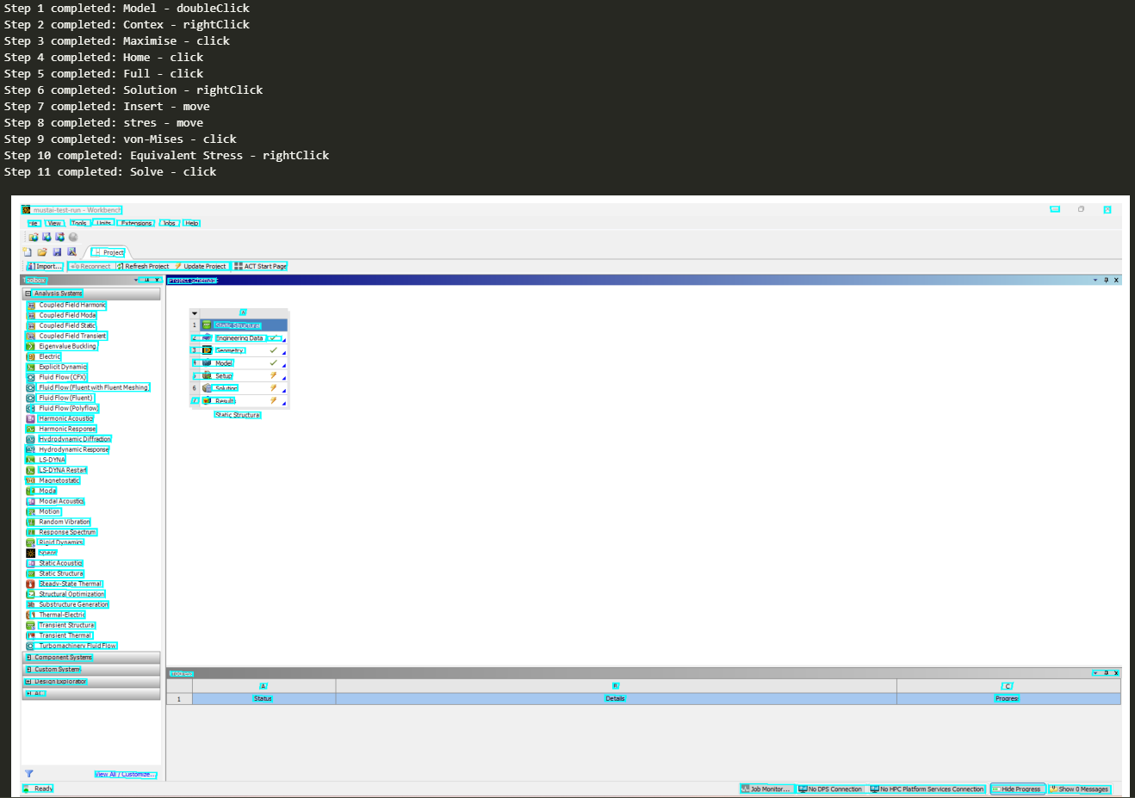
플랜에 따른 프로세스 제어

Slide 11
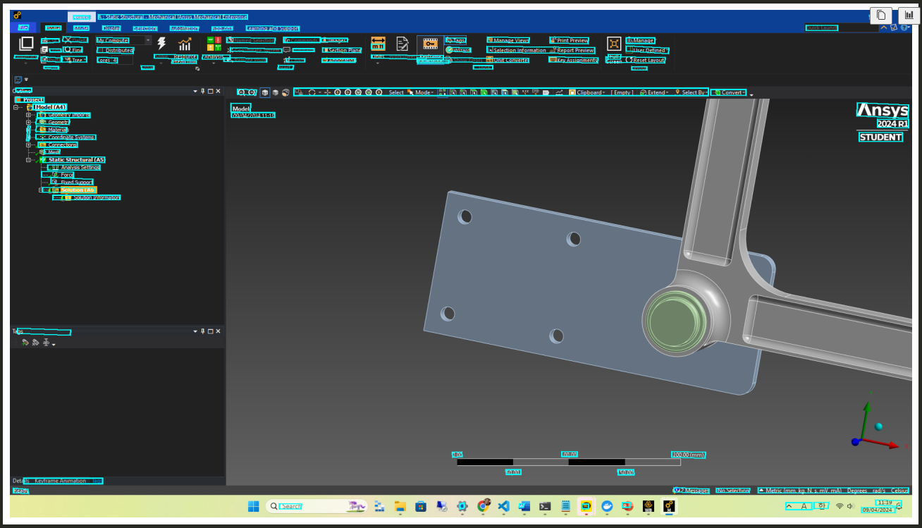
추가 기술 개발 필요 내용

